Slide 1
【ドラフト】Caresphere XQC Ver.1.6.1要求事項
2022年12月6日
Caresphereイノベーション部

Slide 2
Caresphere XQC Ver.1.6.1要求事項一覧
開発への確認
・1-1についてV_PARAUNITSについても差分登録対象にした場合に、工数インパクトはどれぐらいありますか。
全件対象はこの2つであっていますか。
No. | カテゴリ | 要求タイトル
1-1 | 安定稼働 | V_CONTOROLとV_PARAUNITSを差分登録に変更
1-2 | 安定稼働 | RHQデフォルト設定の変更・SO設定反映機能
1-3 | 安定稼働 | 受付エラーとなった異常データの値格納
1-4 | 不具合 | PeerGroupComparison 見方ページの母集団 SD 説明文の判定方式連動
1-5 | 不具合 | QCデータの単位を変えて登録すると正しく反映されない
1-6 | 安定稼働 | RG-CUTの「SDが平均値の1/2を超える」チェックの撤廃
1-7 | 安定稼働 | 利用者情報のWeb名の略称NULL対応
1-8 | 新機能 | マンスリーサービスモニタリングの機能拡充（QCレポート発行装置の見分け）
1-9 | 新機能 | マンスリーサービスモニタリングの機能拡充（Webアクセスの詳細） ※法規制確認
1-10 | 安定稼働 | Staging環境とQA環境の分離
1-11 | 安定稼働 | Angularバージョンアップ対応
1-12 | 安定稼働 | 受付エラー：1042/1043の画面表示

Slide 3
Caresphere XQC Ver.1.6.1 インフラからの要求事項一覧
No. | カテゴリ | 要求タイトル
2-1 | 安定稼働 | 新SupportManagerサーバとのデータ連携
2-2 | 安定稼働 | MapRバージョンアップ対応（アプリ側改修）
2-3 | 安定稼働 | ミドルウエアバージョンアップ対応（アプリ側改修）
2-4 | 安定稼働 | MySQL パーティショニング、チューニング作業（アプリ側改修）
2-5 | 安定稼働 | WebAPIからのMapR-DBアクセスによるパフォーマンス改善

Slide 4
影響範囲
No. | 要求タイトル | Web利用への影響 |  | システム 運用への影響 | 他システム影響への影響
No. | 要求タイトル | 顧客 | 社内 | システム 管理者 | 他システム影響
1-1 | V_CONTOROLとV_PARAUNITSを差分登録に変更 |  |  | ✓ | マスタ登録ツール
1-2 | RHQデフォルト設定の変更・SO設定反映機能 |  | ✓ |  | （GCD）
1-3 | 受付エラーとなった異常データの値格納
1-4 | PeerGroupComparison 見方ページの母集団 SD 説明文の判定方式連動 | ✓ | ✓
1-5 | QCデータの単位を変えて登録すると正しく反映されない | ✓ | ✓
1-6 | RG-CUTの「SDが平均値の1/2を超える」チェックの撤廃 | ✓ ※国内 |  |  | QC Register ※リリースタイミングを合わせる必要あり
1-7 | 利用者情報のWeb名の略称NULL対応
1-8 | マンスリーサービスモニタリングの機能拡充（QCレポート発行装置の見分け） |  | ✓ | ✓ ※保守 報告書
1-9 | マンスリーサービスモニタリングの機能拡充（Webアクセスの詳細） |  | ✓
1-10 | Staging環境とQA環境の分離
1-11 | Angularバージョンアップ対応
1-12 | 受付エラー：1042/1043の画面表示 | ✓ | ✓

Slide 5
影響範囲
No. | 要求タイトル | Web利用への影響 |  | システム 運用への影響 | 他システム影響への影響
No. | 要求タイトル | 顧客 | 社内 | システム 管理者 | 他システム影響
2-1 | 新SupportManagerサーバとのデータ連携
2-2 | MapRバージョンアップ対応（アプリ側改修）
2-3 | ミドルウエアバージョンアップ対応（アプリ側改修）
2-4 | MySQL パーティショニング、チューニング作業（アプリ側改修）
2-5 | WebAPIからのMapR-DBアクセスによるパフォーマンス改善

Slide 6
要求詳細
対象：1~9、12

Slide 7
1-1 V_CONTOROLとV_PARAUNITSを差分登録に変更
１．要求内容
・ 集計用マスタのV_CONTOROLとV_PARAUNITS を全件一括登録から差分登録できるようにする。
２．背景
V_CONTOROLとV_PARAUNITSについてはSNCSシステムにおいて更新日付の情報をもっていなかったため毎回全件のマスタ連携を実施していた。
SNCSが停止したため、現在エクセルのマクロを使用してマスタ連携用のCSVファイルを作成しているが、全件登録によるミスの可能性が高くなることに加えて、特にV_CONTOROLについては件数が増えてくるとマクロで対応できなくなる可能性が高い。

Slide 8
1-2 RHQデフォルト設定の変更・SO設定反映機能
１．要求内容
・ RHQデフォルト設定をWeb画面上で変更できるようにする。
・ 変更したRHQデフォルト設定値はSO設定と施設設定（システム内部としては装置設定も）およびローカルグループ設定に反映させる。※変更箇所のみの反映
２．背景
Web画面からSO毎に設定値一括変更が可能である。ただし、全SOの設定を一括で変更することはできないため、全SOに対して同一設定を適用したい場合は、設定変更作業に非常に時間がかかる。そのため、新機種や新コントロールのサポート開始時には各RHQ担当者に設定値を確認してシステム管理者がDBに対して一括設定変更を実施している。
また、新規で登録されるSOやローカルグループ用にRHQデフォルト設定も変更しておく必要があり、本変更作業もシステム管理者がDBから直接実施をしている。
Web化することでDBに直接アクセスすることでの作業誤りによるリスク、システム管理者の作業工数削減が見込める。

Slide 9
1-2 RHQデフォルト設定の変更・SO設定反映機能
【現在】 ※青字はDBを直接変更する作業
作業の流れ | RHQデフォルト設定 | SO/ローカルグループ設定 | 施設設定
・ RHQから設定内容の申請。 ・ システム管理者が依頼内容の確認。 ・ システム管理者がRHQデフォルト設定を変更する。 →（自動反映）変更以降に登録された新規SOの設定に反映される。 →（自動反映）変更以降に登録された新規ローカルグループの設定に反映される。 ・ システム管理者が登録済SOの設定を変更する。 ・ システム管理者が登録済施設の設定を変更する。 ・ システム管理者がローカルグループの設定を変更する。
RHQ
反映
新規SO
登録済SO
登録済施設
DBに直接変更実施
DBに直接変更実施
DBに直接変更実施
反映
新規
ローカルグループ
登録済
ローカルグループ
DBに直接変更実施
【変更後】
作業の流れ | RHQデフォルト設定 | SO/ローカルグループ設定 | 施設設定
・ RHQがRHQデフォルト設定を変更する。 →（自動反映）登録済SOの設定が変更される。 →（自動反映）登録済施設の設定が変更される。 →（自動反映）変更以降に登録された新規SOの設定に反映される。 →（自動反映）登録済ローカルグループの設定が変更される。 →（自動反映）変更以降に登録された新規ローカルグループの設定に反映される。
RHQ
反映
新規SO
反映
新規施設
一括変更
登録済SO
一括変更
登録済施設
反映
新規
ローカルグループ
一括変更
登録済
ローカルグループ

Slide 10
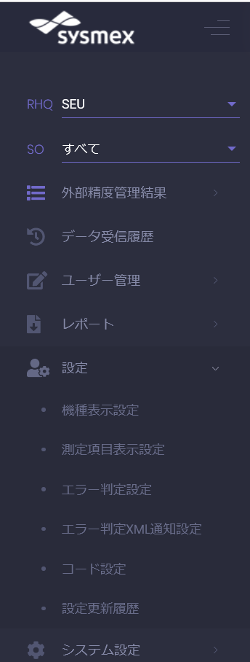
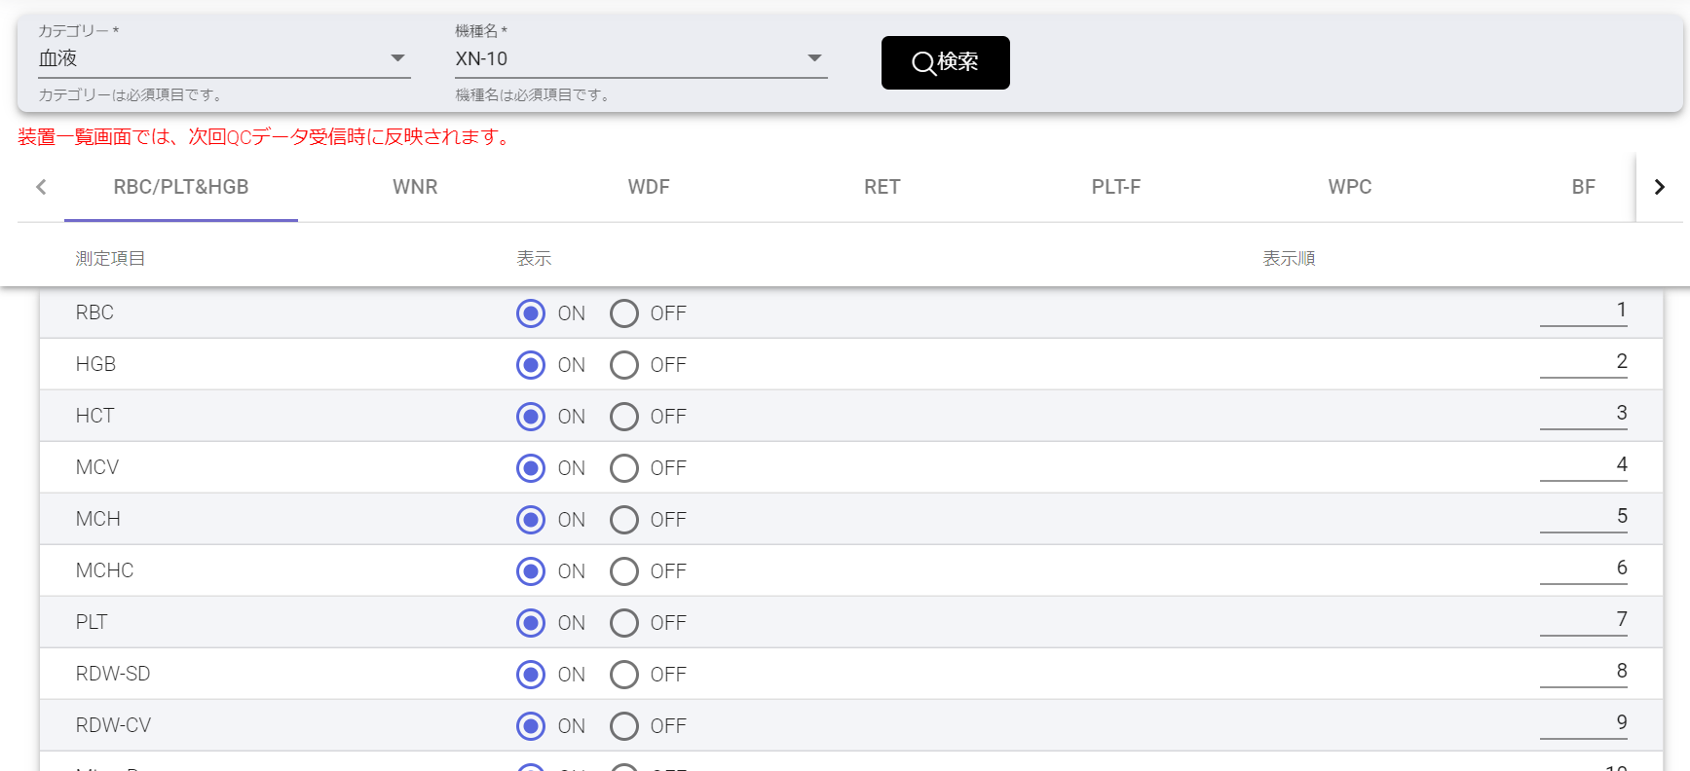
1-2 RHQデフォルト設定の変更・SO設定反映機能
３．機能イメージ
・ RHQを選択し、SOフィルターから「すべて」を選択した状態で各種設定を押下したときはRHQデフォルト設定を変更できるようにする
・ 対象設定は「機種表示設定」「測定項目表示設定」「エラー判定設定」「エラー判定XML通知設定」
・ 対象権限はとRHQ権限とAdmin権限
開発への確認
・機種設定はマスタ設定でRHQデフォルト値がない？
・エラータイプ設定もRHQ毎にマスタ設定で固定値をデフォルトにできないか？
RHQデフォルト設定が表示される

Slide 11
1-3 受付エラーとなった異常データの値格納
１．要求内容
・ 受付エラーとなったQCデータについても値を確認できるように、DBに値を保存する。
２．背景
受付エラーとなったQCデータは異常データテーブルに格納されているが、値が0で格納されている。
例えばRG-CUTエラーが複数装置で発生した場合は、受け付けた値を一括で確認し、設定値の見直しを実施したいが、値が不明。

Slide 12
1-4 PeerGroupComparison 見方ページの母集団 SD 説明文の判定方式連動
１．要求内容
・ レポートのPeerGroupComparison 見方ページの母集団 SD の説明文を判定方式（Inter-SD、Total-SD）に連動させる。
２．背景
Inter-SDからTotal-SDへの判定方式変更はマスタ設定で可能。ただし、レポートのPeerGroupComparison 見方ページの母集団 SD の説明文について判定方式に基づいて変更されないことが判明。マスタ設定によって判定方式切り替えができるようにしておく。

Slide 13
1-5 QCデータの単位を変えて登録すると正しく反映されない
１．要求内容
・ QCチャート表示時には1測定項目が複数コード設定に紐づく場合も、最新データで測定されている測定単位に換算してチャートを表示する。
２．背景
QCチャートには1測定項目が複数コード設定に紐づく場合がある。そのコード設定において測定単位が異なる場合に単位換算されないままチャートを表示しようとするため、特に数値テーブルにおいて表示がおかしくなる。
参考：SYS-5023

Slide 14
1-6 RG-CUTの「SDが平均値の1/2を超える」チェックの撤廃
１．要求内容
・ 日次データと月次データのRG-CUTチェックにおける「SDが平均値の1/2を超える場合」というチェックをなくす。
２．背景
1/2ルールは施設内のばらつきを検知するためのルールとして採用されている。しかし、ばらつきの多い項目では、SDが1/2Meanを超えることは正常装置でもあり得ており、施設内ばらつきを検知するためのルールとしては不十分である。
また、XQCはあくまでも外部精度管理であるため、施設内のばらつきをXQCではチェックしない、外部精度管理の観点では、SD上限をもって外れ値除去を行う、という方針とする。※学術調整済

Slide 15
1-7 利用者情報のWeb名の略称がNULLのものがある
１．要求内容
・ 利用者情報のWeb名の略称がNULL のものについては、正式名称から略称名を一括登録する。
２．背景
SNCSでは略称名は空白可。XQCは略称名は必須。SNCSとXQCは連携をしているため、利用者情報登録時にNULLで登録されるとXQC側の機能が動かなくなる。ただ、必須入力にするとSNCSの運用およびシステムへの変更が発生するため、SNCSとXQCの並行稼働中はNULLでDB上は登録可能とするが、Web画面表示には名称は必要なため正式名を仮表示する対応をXQC側でしている。

Slide 16
1-8 マンスリーサービスモニタリングの機能拡充（QCレポート発行装置の見分け）
1-9 マンスリーサービスモニタリングの機能拡充（Webアクセスの詳細）
１．要求内容
・ 月次サービス利用状況のCSVに以下の情報を追加する。
- 装置別にQCレポート発行有無
- 施設別にログイン日数
・ 上記変更にともない、CSVダウンロード可能日を翌月1日から16日に変更する。
２．CSV出力内容 ※列名は仮
赤字が変更箇所。
RHQ確認必要
列名 | 出力内容
RHQ Code | RHQコード
RHQ Name | RHQ名
SO Code | SOコード
SO Name | SO名
Organization Code | 施設コード
Organization Name | 施設名
Country | 国
Web Access - Account | 対象月に対象施設で本Webサイトへのアクセスがあったアカウントの数
Web Access - Day | 対象月に対象施設で本Webサイトへのアクセスがあった日数
Category | カテゴリー
Model Name | 機種名
Serial No. | シリアルNo.
Active Analyzers | 対象月に装置がデータを受信している場合は1、ない場合は0
Report Output | 対象月に装置のレポート発行があった場合は1、ない場合は0
GDPR上OK？
・ 日本時間を基準として集計。
・ 1施設に複数アカウントがある場合も集計は日数ベース。
例：下記の場合はログイン日数は3。
各アカウントのログイン実績
Aアカウント 11/1 10:00、11:00、 11/2 9:00
Bアカウント 11/2 10:00、11/5 14:00

Slide 17
1-12 受付エラー：1042/1043の画面表示
１．要求内容
・ 1042: 測定日数エラーおよび1043:測定回数エラー発生時、エラー一覧画面からエラー発生が確認できる。
・ 1043: 測定回数エラー発生時、データ受信履歴画面から受信データを確認できる。
２．背景
受付エラーとなった場合は、基本的には装置を特定できる場合にはWeb画面の受信履歴とエラー一覧に表示をしている。特定できない場合は、システム管理者宛のメール通知対象となっている。
ただし、一部の発生頻度の低い受付エラーについては装置の特定が可能ではあるが、データ受付の処理順の都合および開発工数により受信履歴画面のみ、あるいは受信履歴画面にも表示されず管理者宛のメール通知対象となっている。
エラーコード＝1042と1043については月に数回の発生であるが、本エラーの場合、対象のEQCデータがまったくデータ登録されないことからデータ登録されなかったことについて顧客に知らせる必要がある。現在は、管理者宛のメールから市場サポート部門へ連携して顧客対応を実施している。QCデータには登録締め切り日が設けられており、本エラー発生の顧客は締め切り間近に登録を実施されるケースが多いことからすぐの顧客対応をしなければデータが登録できなくなるというリスクがある。

